Slide 1

Censo Nacional de Gobiernos Estatales 2023
Presentación de resultados Sinaloa
Actualización: 27 de noviembre de 2023

Slide 2

Aspectos metodológicos y conceptuales
2

Slide 3

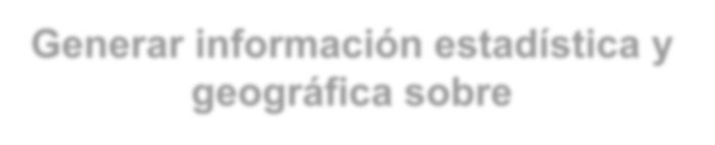

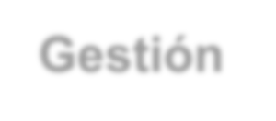
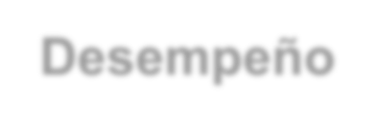















Objetivo general
3
Generar información estadística y geográfica sobre
Gestión
Desempeño
de las instituciones que integran a la Administración Pública de cada entidad federativa
específicamente en las funciones de
Gobierno
Protección Civil
Servicios Periciales
Defensoría Pública
Justicia cívica*
Medio ambiente
Catastro
Registro
Territorio
Su finalidad es vincular los datos con el quehacer gubernamental dentro del proceso de diseño, implementación, monitoreo y evaluación de las políticas públicas de alcance nacional en los referidos temas.
*Únicamente para el caso de la Ciudad de México

Slide 4


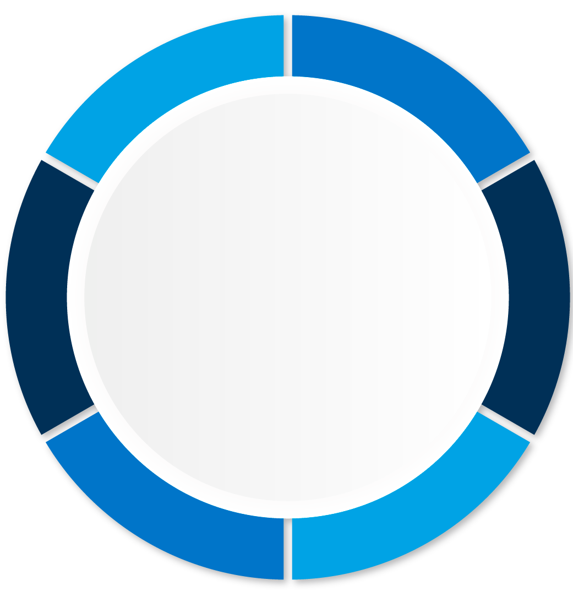





Aspectos metodológicos
4
Población objetivo:
Gobierno (ámbito estatal)
Cobertura geográfica:
Nacional (desglose por entidad federativa)
Periodicidad:
Anual
Cobertura temporal:
2022 y 2023, este último solo para las preguntas que solicitan datos al momento de la aplicación del cuestionario.
Censo Nacional de Gobiernos Estatales
2023
Periodo de levantamiento:
Del 13 de marzo al 21 de julio de 2023.
Unidad de análisis:
Secretaría de Gobierno u homóloga
Secretaría de Finanzas u homóloga
Nota: Este programa de información da continuidad a la serie estadística generada por el Censo Nacional de Gobierno, Seguridad Pública y Sistema Penitenciario Estatales (CNGSPSPE) de 2011 a 2020, específicamente en el tema de Gobierno. A partir de la edición 2021, el CNGSPSPE se separó en tres programas estadísticos, a saber: Censo Nacional de Gobiernos Estatales (CNGE); Censo Nacional de Seguridad Pública Estatal (CNSPE), y Censo Nacional de Sistemas Penitenciarios Estatales (CNSIPEE).
- Secretaría de Desarrollo Social u homóloga
- Secretaría de Transparencia y Rendición de Cuentas u homóloga
- Secretaría de la Contraloría u homóloga
- Institución o unidad administrativa de servicios postpenales
- Institución o unidad administrativa de supervisión de beneficios preliberacionales
- Institución o unidad administrativa de tránsito y vialidad
- Unidad Estatal de Protección Civil u homóloga
Institución o unidad administrativa encargada de los servicios periciales y/ o servicio médico forense
- Institución o unidad administrativa de defensoría pública o defensoría de oficio
- Consejería Jurídica y de Servicios Legales de la Ciudad de México.*
- Oficina catastral u homóloga
Instituto de Planeación, Ordenamiento Territorial, Desarrollo Urbano, Planeación Urbana u homólogo
*La unidad de análisis se incorpora a partir de la edición 2023 del CNGE.
- Registro Público de la Propiedad u homólogo
- Secretaría de Medio Ambiente u homóloga

Slide 5

Temática censal
Módulo 1.
Administración Pública de la entidad federativa
Módulo 2.
Protección civil
Módulo 3.
Servicios periciales
Módulo 4.
Defensoría pública
Sección recursos
I. Estructura organizacional, y ejercicio de funciones
Sección I. Marco normativo y programático
Sección II. Estructura organizacional y
Sección I. Estructura organizacional y recursos
Sección II. Ejercicio de la función de los servicios periciales
Sección III. Ejercicio de la función del servicio médico forense
Sección I. Estructura organizacional y recursos
Sección II. Ejercicio de la función de defensoría pública
Sección III. Ejercicio de la función de asesoría jurídica
específicas
Sección II. Trámites y servicios
Sección III. Programas sociales
Sección IV. Transparencia, acceso a la
capacidad operativa
Sección III. Recursos humanos
Sección IV. Recursos presupuestales
Sección V. Capacitación y difusión
Sección VI. Consejo o Comité de Protección Civil u homólogo
Sección VII. Atlas de Riesgos
Sección VIII. Fomentos de la autoprotección civil
Sección IX. Eventos atendidos
información pública y protección de datos personales
Sección V. Control interno y anticorrupción
Sección VI. Participación ciudadana
Sección VII. Contrataciones públicas
Sección VIII. Servicios postpenales y
servicios para personas adolescentes egresadas y/ o en tratamiento externo
Sección IX. Libertad condicionada
Sección X. Tránsito y vialidad
Sección XI. Alojamientos de asistencia social
Sección XII. Administración de archivos y gestión documental

Slide 6
Temática censal
Módulo 5.
Justicia cívica
Módulo 6.
Medio ambiente
Módulo 7.
Catastro, registro y territorio
Sección I. Infraestructura
Sección II. Recursos humanos
Sección III. Ejercicio de la función
Sección IV. Probables personas infractoras fallecidas
Sección I. Presupuesto de la dependencia estatal a cargo de la gestión del medio ambiente
Sección II. Agua, drenaje y tratamiento de aguas residuales municipales
Sección III. Suelo, uso del suelo y edificaciones
Sección IV. Residuos
Sección V. Energía
Sección VI. Atmósfera
Sección VII. Biodiversidad y ecosistemas
Sección VIII. Cambio climático
Sección IX. Asentamientos humanos, ciudades resilientes y sostenibles
Sección X. Educación ambiental
Sección XI. Procuración de justicia ambiental
Sección XII. Compras verdes
Sección XIII. Administración Pública sostenible
Sección XIV. Transporte y movilidad urbana
Sección XV. Otros temas no considerados en los apartados anteriores
Sección XVI. Gobierno, medio ambiente y sector productivo
Sección XVII. Auditorías ambientales
Sección XVIII. Certificación ambiental
Sección XIX. Monitoreo ambiental
Sección I. Catastro
Sección II. Registro público de la propiedad
Sección III. Planeación y gestión territorial

Slide 7

Resultados generales Sinaloa 2023

Slide 8
Administraciones Públicas Estatales
8

Slide 9
Estructura organizacional y recursos

Slide 10

Instituciones
10
Al cierre de 2022, 84 instituciones conformaron la estructura orgánica de las administración pública en Sinaloa. De acuerdo con su clasificación administrativa, 57% perteneció a la Administración Pública Estatal Paraestatal y
43% correspondió a la Administración Pública Estatal Centralizada. Comparado con 2021, la cantidad de
instituciones no sufrió cambio.
Instituciones que conformaron la estructura orgánica de las administraciones públicas estatales, según clasificación administrativa

Slide 11

Personas titulares
13
En el mismo periodo, 85 personas titulares se encontraron al frente de las instituciones de las administración pública estatal. Del total, 68% fueron hombres y 32%, mujeres*. Comparado con la cifra reportada en 2021, la cantidad de mujeres aumentó 14.2 % en 2022.
Personas titulares de las instituciones de las administraciones públicas estatales, según sexo

Slide 12



Personas titulares
16
El promedio de edad de los titulares hombres fue de 38.6 años, mientras que las titulares mujeres fue de 42.1 años. En términos de sus ingresos brutos mensuales, los hombres percibieron en promedio 16,630.3 pesos, mientras que las mujeres percibieron 16,913.1 pesos. Por lo que respecta a su escolaridad, 60% de hombres y mujeres contó con estudios de licenciatura.
Distribución porcentual de las personas titulares
Según rango de edad y sexo, 2022*
Según rango de ingresos y sexo, 2022** (pesos)
Según escolaridad y sexo, 2022***

Slide 13
Personal
20
El total del personal de la administración pública en sinaloa en 2022 fue de 26, 499 de los cuales el 58% corresponde a mujeres, con respecto al rango de edad, predominan de 35 a 39 años con un 15.9 en hombres y un 16.9% en mujeres, mientras que la principal función de las instituciones es la educación.
Distribución porcentual del personal de las instituciones de la APE,
según principal función de la institución y sexo, 2022

Slide 14


Presupuesto ejercido
26
Durante 2022, Estado de México fue la entidad que ejerció mayor presupuesto, mientras que Colima ejerció menor
presupuesto.
MEX CDMX
VER
NL CHIS
BC PUE JAL GTO OAX TAMPS MICH GRO SON TAB SIN CHIH HGO COAH
SLP YUC ZAC QRO DGO QROO
NAY MOR AGS TLAX CAMP BCS COL
320 500.1
199 363.2
131 910.3
109 864.0
Presupuesto ejercido por las administraciones públicas
estatales, según entidad federativa, 2022 (Millones de pesos)
105 474.9
102 490.2
101 800.4
100 628.2
65 925.8
65 202.2
62 669.0
60 709.2
54 127.4
50 456.6
50 358.6
47 463.5
45 493.0
42 781.2
42 583.1
39 790.1
33 188.7
27 774.2
27 644.6
26 227.9
25 673.3
24 405.5
24 132.0
23 747.5
18 750.7
17 946.6
15 857.5
13 105.6

Slide 15
Trámites y/ o servicios
29
Durante 2023, la cantidad de solicitudes de trámites o servicios recibidas* por las instituciones de las administraciones públicas estatales fue de 4, 117, 360.
Solicitudes de trámites o servicios recibidas por las instituciones de la administración pública estatal*
* Solo se consideran los tipos de trámites y servicios seleccionados establecidos en el instrumento de captación.

Slide 16

Trámites y/ o servicios
30
Por tipo de trámite y/ o servicio, destaca Otros trámites distintos a control vehicular como el de mayor frecuencia, al concentrar 27.03 % del total.
Solicitudes recibidas por las instituciones de las administración pública estatal, según tipo de trámite o servicio, 2022
*Otros trámites relacionados con el control vehicular (distintos a pago de impuesto tenencia o refrendo, licencias de conducir y cambio de propietario de vehículo).
**Solicitud de copias certificadas de actas civiles (nacimiento, matrimonio, defunción, etc.)
***Otros trámites en el Registro Civil (distintos a solicitud de copias certificadas de actas civiles).

Slide 17
Programas sociales

Slide 18
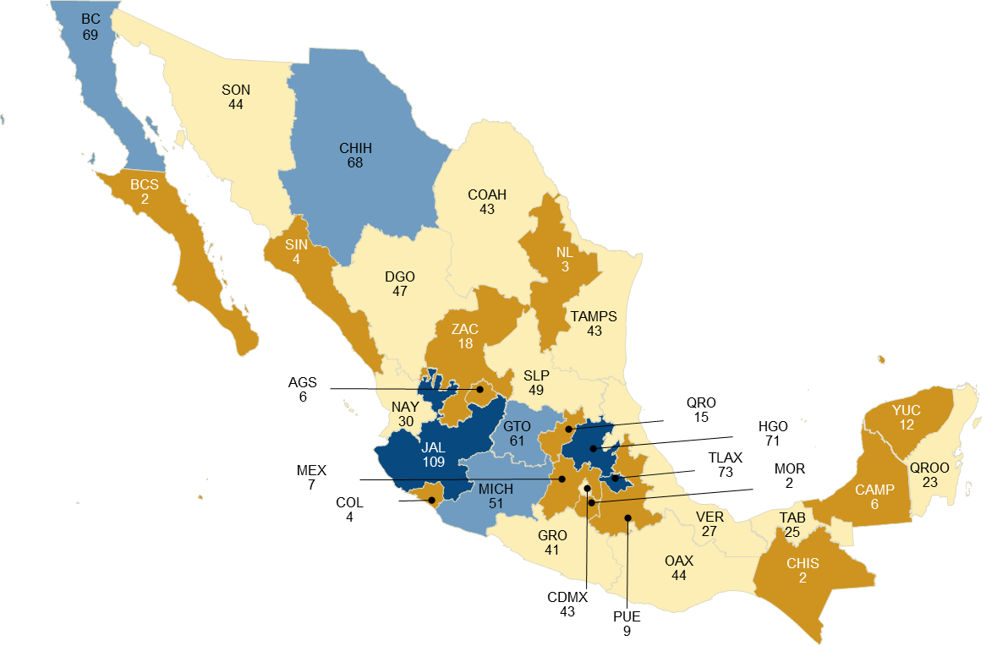





Programas o acciones de desarrollo social
32
Durante 2022, las instituciones de las administraciones públicas estatales operaron 1 051 programas o acciones de desarrollo social. Sinaloa por su parte conto con 4 programas.
Programas o acciones de desarrollo social operados por las instituciones de las administraciones públicas estatales, según entidad federativa, 2022
Programas o acciones de desarrollo social
Más de 70 (3 entidades)
De 51 a 70 (4 entidades)
De 21 a 50 (12 entidades)
De 2 a 20 (13 entidades)
Programas o acciones de desarrollo social: se refiere a las intervenciones presupuestarias gubernamentales alineadas a alguno de los derechos sociales o dimensión de bienestar económico.

Slide 19



Programas o acciones de desarrollo social
33
Para el 2022, la cantidad de presupuesto total ejercido en las administraciones publicas para la operación de los programas o acciones de desarrollo social fue de 131 825 153 698 pesos, Sinaloa ejerció un total de 76,373,969 en materia de programas o acciones de desarrollo social.
Presupuesto total ejercido por las instituciones de la administración pública estatal
(Millones de pesos)
Presupuesto ejercido por las instituciones de las administraciones públicas estatales para la operación de programas o acciones de desarrollo social, según entidad federativa, 2022 (Millones de pesos)
35 576.4
29 487.8
23 810.8
11 728.8
7 270.3
3 522.5
2 830.6
2 511.2
2 276.3
1 942.1
1 504.0
1 324.1
1 162.2
1 016.1
778.0
676.4
665.8
476.3
474.6
394.4
388.5
370.7
364.2
333.2
293.0
291.4
172.1
78.9
76.4
14.0
7.0
6.9
TAMPS
JAL CHIH CDMX MEX VER GTO
BC SON SLP OAX HGO COAH TLAX PUE MICH ZAC GRO QROO
NAY QRO
NL TAB YUC DGO COL AGS CAMP
SIN MOR BCS CHIS
Nota: Se considera la cantidad ejercida como parte del presupuesto asignado por la entidad federativa, así como las aportaciones del Gobierno Federal y, de ser el caso, de los municipios o demarcaciones territoriales y/ u otras instituciones o actores.

Slide 20

Programas o acciones de desarrollo social
35
Del total de programas o acciones de desarrollo social operados, 72.9 % contó con reglas de operación u
homólogas.
Programas o acciones de desarrollo social, según condición de existencia de reglas de operación u homólogas y entidad federativa, 2022
Entidad federativa | Total de programas | Condición de existencia de reglas de operación u homólogas
 | o acciones de desarrollo social | Sí | En proceso de integración | No | No identificado | No se sabe | No aplica
NACIONAL | 1 051 | 766 | 21 | 122 | 44 | 18 | 80
JAL | 109 | 85 | 0 | 9 | 0 | 6 | 9
TLAX | 73 | 71 | 1 | 0 | 1 | 0 | 0
HGO | 71 | 57 | 4 | 10 | 0 | 0 | 0
BC | 69 | 45 | 1 | 14 | 2 | 0 | 7
CHIH | 68 | 33 | 2 | 18 | 3 | 1 | 11
GTO | 61 | 60 | 0 | 1 | 0 | 0 | 0
MICH | 51 | 47 | 1 | 3 | 0 | 0 | 0
SLP | 49 | 37 | 1 | 0 | 0 | 0 | 11
DGO | 47 | 9 | 2 | 36 | 0 | 0 | 0
OAX | 44 | 11 | 0 | 0 | 33 | 0 | 0
SON | 44 | 25 | 7 | 8 | 0 | 0 | 4
COAH | 43 | 32 | 0 | 0 | 0 | 0 | 11
CDMX | 43 | 43 | 0 | 0 | 0 | 0 | 0
TAMPS | 43 | 26 | 1 | 2 | 5 | 0 | 9
GRO | 41 | 39 | 0 | 2 | 0 | 0 | 0
NAY | 30 | 13 | 0 | 9 | 0 | 0 | 8
VER | 27 | 12 | 0 | 2 | 0 | 11 | 2
TAB | 25 | 24 | 0 | 1 | 0 | 0 | 0
QROO | 23 | 22 | 0 | 1 | 0 | 0 | 0
ZAC | 18 | 18 | 0 | 0 | 0 | 0 | 0
QRO | 15 | 11 | 0 | 4 | 0 | 0 | 0
YUC | 12 | 10 | 0 | 2 | 0 | 0 | 0
PUE | 9 | 1 | 0 | 0 | 0 | 0 | 8
MEX | 7 | 7 | 0 | 0 | 0 | 0 | 0
AGS | 6 | 6 | 0 | 0 | 0 | 0 | 0
CAMP | 6 | 6 | 0 | 0 | 0 | 0 | 0
COL | 4 | 4 | 0 | 0 | 0 | 0 | 0
SIN | 4 | 4 | 0 | 0 | 0 | 0 | 0
NL | 3 | 2 | 1 | 0 | 0 | 0 | 0
BCS | 2 | 2 | 0 | 0 | 0 | 0 | 0
CHIS | 2 | 2 | 0 | 0 | 0 | 0 | 0
MOR | 2 | 2 | 0 | 0 | 0 | 0 | 0
Nota: Únicamente se consideran los programas o acciones de desarrollo social que ejercieron total o parcialmente recursos públicos propios de la entidad federativa.

Slide 21

Programas o acciones de desarrollo social
36
Además, 73.1 % de los programas o acciones de desarrollo social operados contó con padrón de personas
beneficiarias.
Programas o acciones de desarrollo social, según condición de existencia de padrón de personas beneficiarias y entidad federativa, 2022
Entidad federativa | Total de programas o acciones de desarrollo social | Condición de existencia de padrón de personas beneficiarias
 |  | Sí | En proceso de integración | No | No identificado | No se sabe | No aplica
NACIONAL | 1 051 | 768 | 35 | 53 | 31 | 18 | 146
JAL | 109 | 67 | 1 | 1 | 1 | 6 | 33
TLAX | 73 | 70 | 0 | 1 | 0 | 0 | 2
HGO | 71 | 69 | 0 | 0 | 0 | 0 | 2
BC | 69 | 43 | 3 | 10 | 1 | 0 | 12
CHIH | 68 | 40 | 1 | 8 | 3 | 1 | 15
GTO | 61 | 60 | 0 | 0 | 0 | 0 | 1
MICH | 51 | 50 | 0 | 1 | 0 | 0 | 0
SLP | 49 | 34 | 4 | 0 | 0 | 0 | 11
DGO | 47 | 26 | 0 | 21 | 0 | 0 | 0
OAX | 44 | 28 | 0 | 0 | 16 | 0 | 0
SON | 44 | 31 | 5 | 3 | 0 | 0 | 5
COAH | 43 | 32 | 0 | 0 | 0 | 0 | 11
CDMX | 43 | 43 | 0 | 0 | 0 | 0 | 0
TAMPS | 43 | 12 | 1 | 1 | 10 | 0 | 19
GRO | 41 | 32 | 6 | 2 | 0 | 0 | 1
NAY | 30 | 20 | 0 | 2 | 0 | 0 | 8
VER | 27 | 13 | 0 | 1 | 0 | 11 | 2
TAB | 25 | 20 | 3 | 1 | 0 | 0 | 1
QROO | 23 | 15 | 1 | 1 | 0 | 0 | 6
ZAC | 18 | 14 | 3 | 0 | 0 | 0 | 1
QRO | 15 | 11 | 0 | 0 | 0 | 0 | 4
YUC | 12 | 9 | 1 | 0 | 0 | 0 | 2
PUE | 9 | 1 | 0 | 0 | 0 | 0 | 8
MEX | 7 | 7 | 0 | 0 | 0 | 0 | 0
AGS | 6 | 4 | 0 | 0 | 0 | 0 | 2
CAMP | 6 | 0 | 6 | 0 | 0 | 0 | 0
COL | 4 | 4 | 0 | 0 | 0 | 0 | 0
SIN | 4 | 4 | 0 | 0 | 0 | 0 | 0
NL | 3 | 3 | 0 | 0 | 0 | 0 | 0
BCS | 2 | 2 | 0 | 0 | 0 | 0 | 0
CHIS | 2 | 2 | 0 | 0 | 0 | 0 | 0
MOR | 2 | 2 | 0 | 0 | 0 | 0 | 0
Nota: Únicamente se consideran los programas o acciones de desarrollo social que ejercieron total o parcialmente recursos públicos propios de la entidad federativa.

Slide 22
Alojamientos de asistencia social

Slide 23
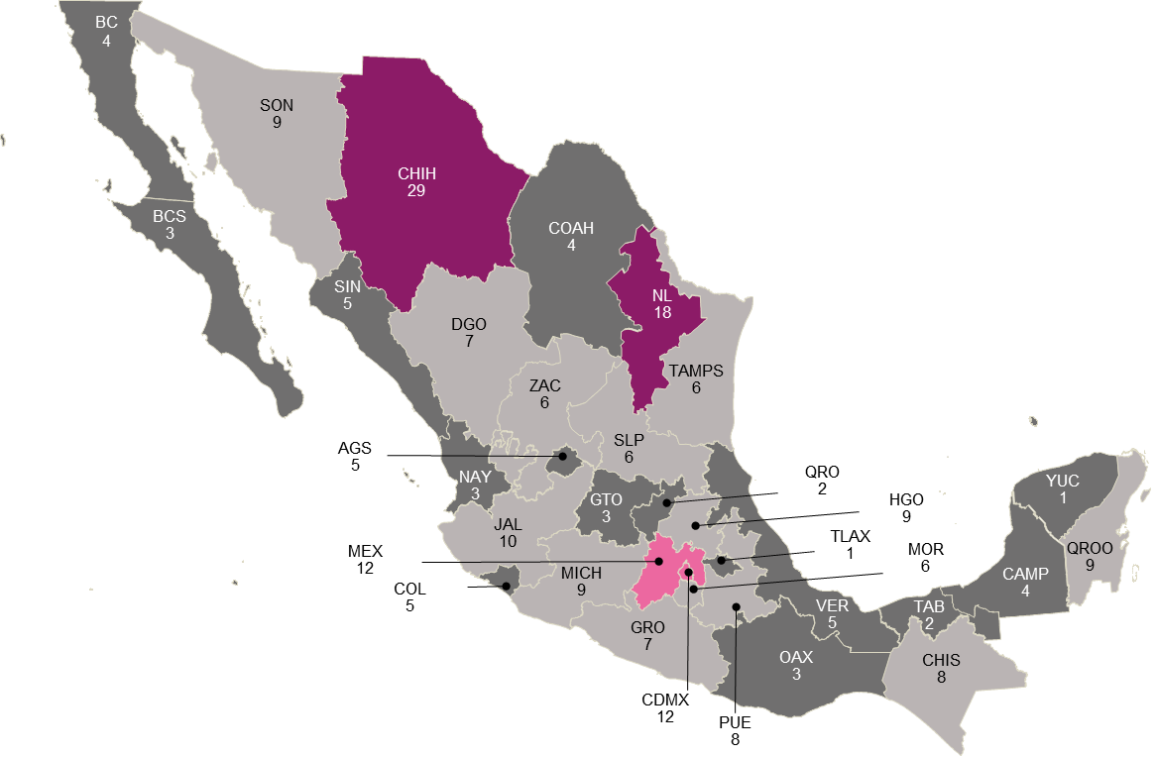





Alojamientos de asistencia social*
38
Al cierre de 2022, 221 alojamientos de asistencia
social
fueron
operados
por las
instituciones de las
y 18,
administraciones públicas estatales. Chihuahua y Nuevo León operaron la mayor cantidad con 29
respectivamente, Sinaloa conto con 5 alojamientos de asistencia social.
Alojamientos de asistencia social operados por las instituciones de las administraciones públicas estatales, según entidad federativa, 2022
Alojamientos de asistencia social
Más de 15 (2 entidades)
De 11 a 15 (2 entidades)
De 6 a 10 (13 entidades)
De 1 a 5 (15 entidades)
*Se refiere al establecimiento que brinda albergue, refugio y otros servicios a personas que, por sus condiciones físicas, mentales, jurídicas o sociales, requieren de servicios especializados para su protección.

Slide 24
Protección Civil

Slide 25
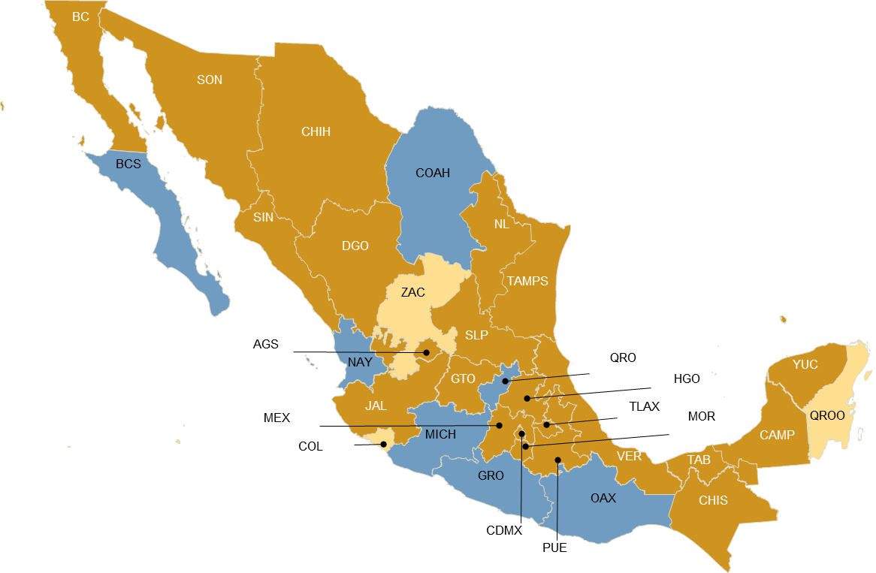
Ordenamiento reglamentario
44
Al cierre de 2022, 22 entidades federativas reportaron que la Ley Estatal de Protección Civil u homóloga contó con un
ordenamiento reglamentario.
Entidades federativas según condición de existencia de un ordenamiento reglamentario en la Ley Estatal de Protección Civil u homóloga, 2022
Ordenamiento reglamentario
Sí contó (22 entidades)
En proceso de integración (3 entidades)
No contó (7 entidades)

Slide 26
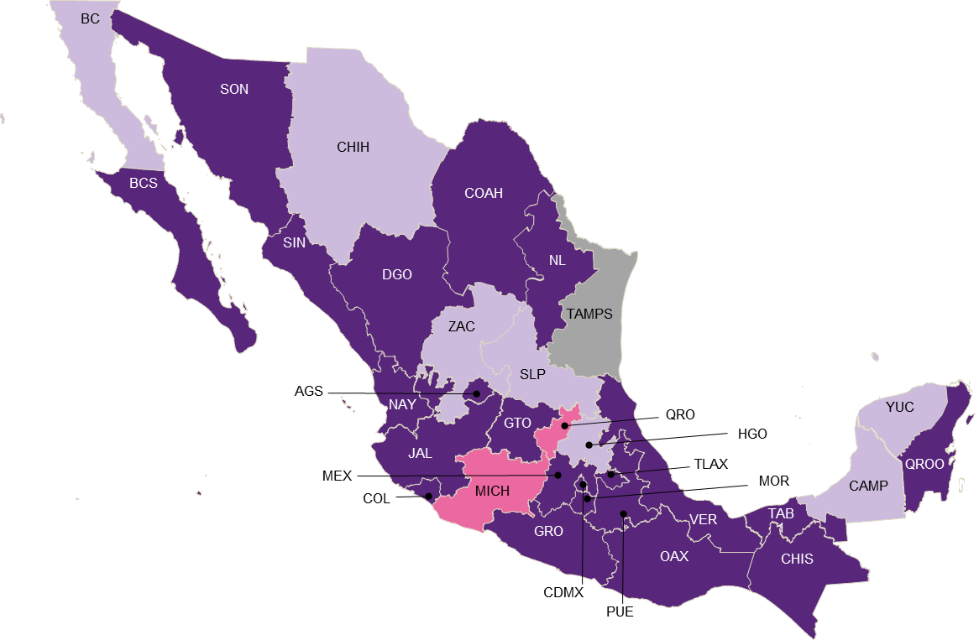
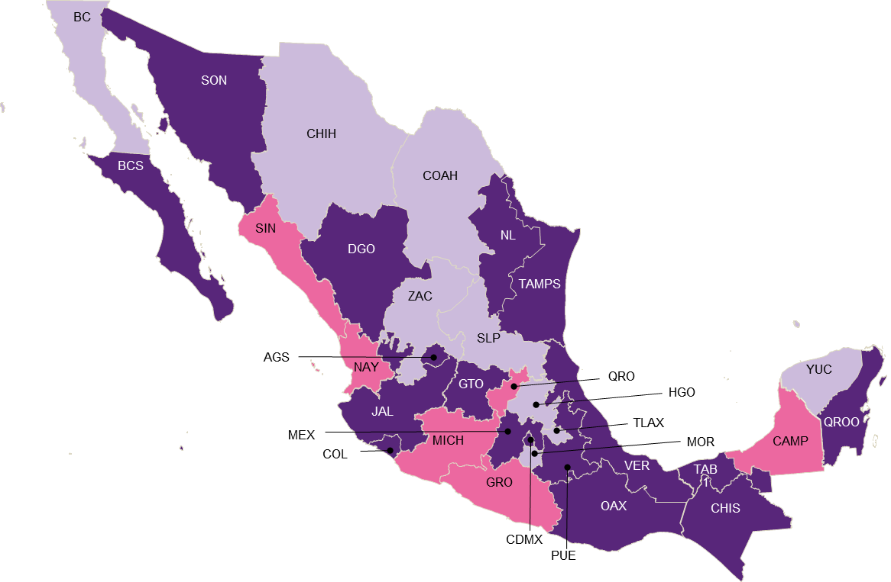
Planes y programas
45
En materia de protección civil, al cierre de 2022, 22 de las 32 administraciones públicas estatales contaron con un Plan o Programa de Protección Civil u homólogo; por su parte, 17 reportaron tener un Plan de Emergencia o de Contingencia u homólogo.
Administraciones públicas estatales según existencia de un Plan o Programa de Protección Civil u homólogo, 2022
Administraciones públicas estatales según existencia de un Plan de Emergencia o de Contingencia u homólogo, 2022
Plan o Programa de Protección Civil u homólogo
Sí contó (22 entidades)
En proceso de integración (7 entidades)
No contó (2 entidades)
No identificado (1 entidad)
Plan de Emergencia o de Contingencia u homólogo
Sí contó (17 entidades)
En proceso de integración (9 entidades)
No contó (6 entidades)
Nota: Con fecha 27 de noviembre de 2023 se ajustaron los datos de la presente dispositiva, debido a una actualización de datos solicitada por el estado de Colima.

Slide 27


Planes y programas especiales para la atención de eventos y/ o periodos festivos
46
28 entidades federativas contaron con algún plan o programa especial en materia de protección civil para la atención de eventos y/ o periodos festivos relacionados con temporada de lluvias y ciclones tropicales.
Administraciones públicas estatales que contaron con un plan o programa especial en materia de protección civil, según eventos y/ o periodos festivos, 2022
Administraciones públicas estatales que contaron con un plan o programa especial en materia de protección civil, por entidad federativa según eventos y/ o periodos festivos, 2022
Entidad federativa | Semana santa | Incendios forestales | Temporada de sequías | Temporada invernal | Temporada de lluvias y ciclones tropicales | Otro evento y/ o periodo festivo
AGS | Sí | Sí | Sí | Sí | Sí | Sí
BCS | Sí | Sí | Sí | Sí | Sí | No
CAMP | Sí | En proceso* | En proceso* | En proceso* | Sí | En proceso*
COAH | Sí | Sí | En proceso* | Sí | Sí | En proceso*
COL | No | No | Sí | No | Sí | Sí
CHIS | Sí | Sí | Sí | Sí | Sí | Sí
CHIH | Sí | Sí | Sí | Sí | Sí | Sí
CDMX | No | No | No | No | No | Sí
DGO | Sí | Sí | Sí | Sí | Sí | No
GTO | Sí | Sí | En proceso* | Sí | Sí | Sí
GRO | Sí | Sí | No | Sí | Sí | Sí
HGO | No identificado | En proceso* | No identificado | No identificado | En proceso* | No identificado
JAL | Sí | Sí | En proceso* | Sí | Sí | No
MEX | Sí | Sí | No | Sí | Sí | Sí
MICH | Sí | Sí | Sí | Sí | Sí | Sí
MOR | Sí | Sí | Sí | Sí | Sí | Sí
NAY | Sí | Sí | No | No | En proceso* | No
NL | Sí | Sí | No | Sí | Sí | No
OAX | Sí | En proceso* | En proceso* | Sí | Sí | Sí
PUE | No Identificado | Sí | No identificado | Sí | Sí | Sí
QRO | Sí | Sí | Sí | Sí | Sí | No identificado
QROO | Sí | Sí | Sí | Sí | Sí | No
SLP | No | No | No | Sí | Sí | No
SIN | Sí | Sí | Sí | Sí | Sí | En proceso*
SON | Sí | Sí | Sí | Sí | Sí | Sí
TAB | Sí | Sí | En proceso* | En proceso* | Sí | No identificado
TAMPS | Sí | Sí | Sí | Sí | Sí | En proceso*
TLAX | Sí | Sí | Sí | Sí | Sí | No identificado
VER | Sí | Sí | Sí | Sí | Sí | Sí
YUC | No | No | No | No | Sí | No
ZAC | Sí | Sí | Sí | Sí | Sí | Sí
Temporada de lluvias y ciclones tropicales
28
Semana santa
25
Temporada invernal
24
Incendios forestales
24
Temporada de sequías
16
Otro evento y/ o periodo
festivo
15
Nota: Baja California no contó con planes o programas especiales.
*En proceso de integración

Slide 28
Capacidad operativa e instalaciones
49
Equipo operativo en funcionamiento con el que contaron las Unidades Estatales de Protección Civil u homólogas, según entidad federativa, 2022
Entidad federativa | Camioneta (pick up, furgoneta o de caja cerrada) | Automóvil | Motocicletas (cuatrimotos) | Autotanque para agua (conocido como pipa de agua o camión cisterna) | Unidades acuáticas o marítimas operativas | Ambulancias | Camiones de bomberos (camión bomba) | Vehículo de rescate urbano | Unidades de puesto de mando | Camiones de volteo
NACIONAL | 779 | 179 | 151 | 119 | 101 | 88 | 83 | 40 | 19 | 8
JAL | 115 | 39 | 20 | 14 | 5 | 2 | 3 | 9 | NA | 2
VER | 98 | 10 | 4 | 34 | 33 | NA | 24 | NA | NA | NA
CHIS | 95 | 38 | 22 | 20 | 25 | 20 | NA | 11 | NA | 5
CDMX | 51 | 9 | 32 | NA | NA | NA | NA | NA | 2 | NA
MEX | 47 | 23 | NA | 2 | 2 | 5 | 7 | NA | 1 | NA
GTO | 34 | NA | 3 | 1 | 6 | 5 | 1 | 2 | NA | NA
QRO | 31 | 5 | 1 | NA | NA | NA | NA | 2 | 1 | NA
MOR | 29 | 3 | 3 | NA | NA | NA | 2 | NA | 1 | 1
PUE | 28 | NA | 1 | NA | NA | NA | 1 | NA | NA | NA
CAMP | 22 | 2 | NA | 9 | NA | 0 | 5 | NA | NA | NA
CHIH | 20 | 2 | 2 | NA | 2 | NA | NA | NA | NA | NA
TAB | 20 | NA | 2 | 10 | 7 | 2 | 1 | NA | 7 | 0
NL | 19 | 14 | 20 | NA | 5 | 1 | NA | NA | 3 | NA
GRO | 16 | 1 | 12 | 6 | 3 | 9 | 7 | 7 | 2 | NA
MICH | 15 | 3 | 1 | 1 | 2 | 15 | 5 | 3 | 0 | NA
SLP | 14 | 1 | 1 | 1 | 1 | NA | 2 | NA | NA | NA
AGS | 11 | 4 | 3 | 1 | NA | 3 | NA | 1 | NA | NA
COAH | 11 | 5 | NA | NA | 1 | NA | NA | NA | NA | NA
NAY | 11 | NA | 8 | 8 | 6 | 6 | 17 | NA | NA | NA
OAX | 11 | NA | NA | NA | 1 | NA | NA | NA | 1 | NA
TAMPS | 11 | 3 | 2 | 9 | NA | 9 | 4 | NA | NA | NA
DGO | 8 | 3 | 5 | NA | NA | 1 | NA | NA | 1 | NA
HGO | 8 | NA | NA | NA | NA | NA | NA | NA | NA | NA
QROO | 8 | NA | NA | NA | NA | NA | NA | NA | NA | NA
SON | 8 | 3 | NA | NA | NA | NA | NA | NA | NA | NA
COL | 7 | NA | 1 | 1 | 1 | 1 | 1 | 1 | NA | NA
TLAX | 7 | 2 | NA | NA | NA | NA | NA | NA | NA | NA
ZAC | 7 | 1 | 1 | 1 | NA | 5 | 3 | 2 | NA | NA
SIN | 6 | 7 | NA | 1 | NA | 2 | NA | 2 | NA | NA
BC | 4 | NA | NA | NA | NA | NA | NA | NA | 0 | NA
YUC | 4 | 1 | 7 | NA | NA | NA | NA | NA | NA | NA
BCS | 3 | NA | NA | NA | 1 | 2 | NA | NA | NA | NA
Nota. Se muestran los diez principales tipos de equipo operativo, de acuerdo con la mayor frecuencia de registros.
NA: No aplica.

Slide 29
Recursos humanos

Slide 30



Personal
52
Al cierre de 2022, a nivel nacional se reportaron 3 884 servidoras y servidores públicos que ejercían sus funciones en las Unidades Estatales de Protección Civil u homólogas, de los cuales, 71.7 % fueron hombres y 28.3 % mujeres. Del total, en Sinaloa el 62% del personal fueron hombres.
Personal que ejercía sus funciones en las Unidades Estatales
de Protección Civil u homólogas, según entidad federativa, 2022
GRO CDMX
JAL CHIS TAB MEX VER NAY YUC TAMPS MICH GTO OAX CAMP MOR PUE SON
NL SLP QRO ZAC DGO CHIH COL SIN QROO COAH HGO AGS BCS
BC TLAX
519
347
309
Personal que ejercía sus funciones en la Unidad Estatal de Protección Civil de Sinaloa, según sexo
274
257
245
229
175
133
127
127
122
109
105
76
74
71
71
67
62
57
49
48
37
34
31
31
29
19
18
17
15

Slide 31
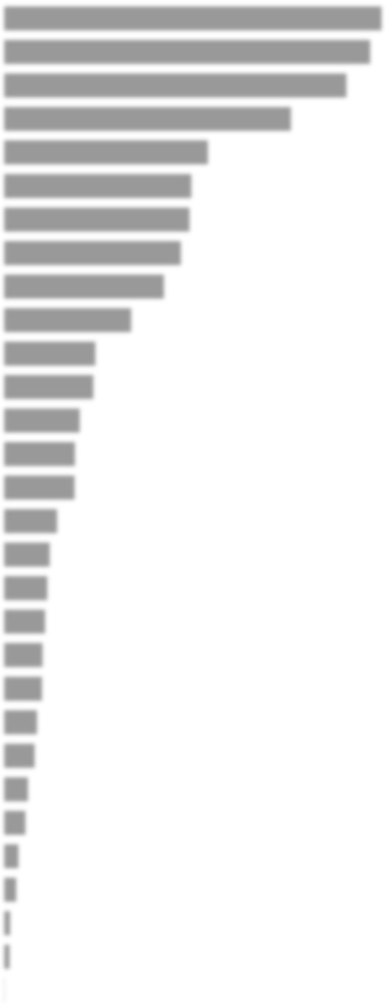

Presupuesto ejercido
55
El presupuesto ejercido por las Unidades Estatales de Protección Civil u homólogas a nivel nacional durante 2022 fue de 2 188 322 639 pesos; Sinaloa ejerció un total de 45,094,238
Presupuesto ejercido por las Unidades Estatales de Protección Civil u homólogas, según entidad federativa, 2022*
(Millones de pesos)
CHIS JAL NL MEX CDMX
TAB GTO NAY VER CAMP QROO
SIN MICH GRO QRO SLP MOR TAMPS
OAX YUC PUE ZAC BC COL TLAX SON CHIH AGS BCS DGO HGO
598.1
186.7
181.1
169.3
141.9
100.8
92.6
91.7
87.4
79.0
62.8
45.1
44.1
37.4
35.0
34.9
26.2
22.6
21.3
20.2
19.0
18.7
16.3
15.0
11.8
10.5
7.1
5.9
3.0
2.7
0.2
*Coahuila no contó con datos o elementos para responder.

Slide 32
Atlas de Riesgos

Slide 33
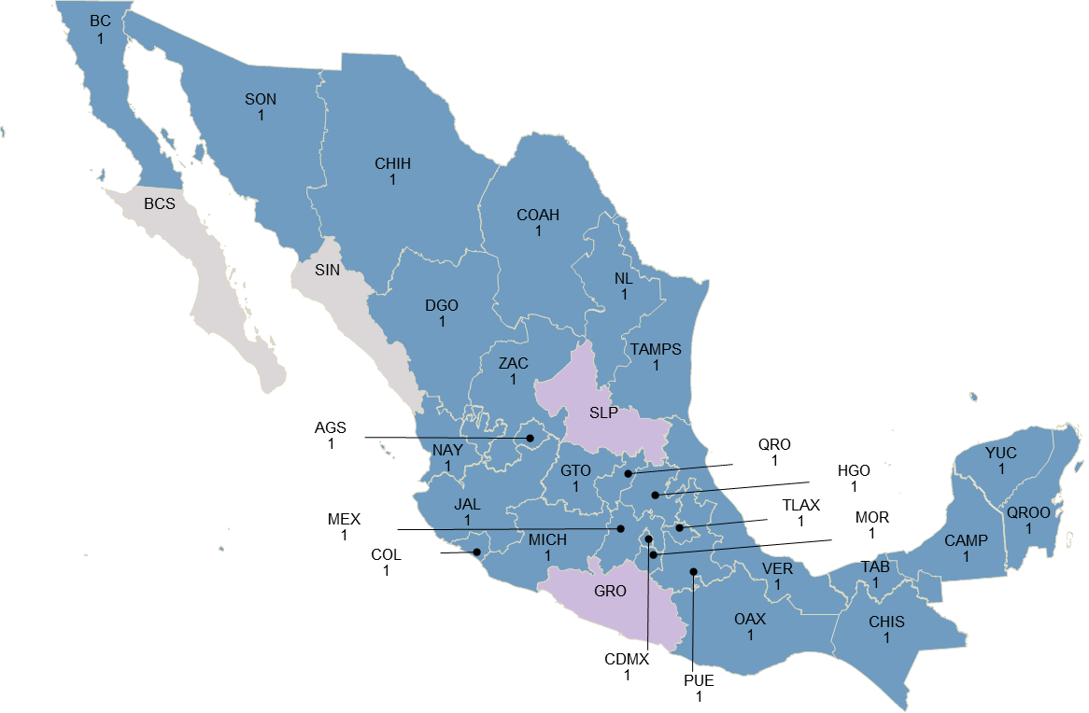



Atlas de Riesgos
57
Al momento del levantamiento del censo (2023), 28 entidades federativas contaron con un Atlas de riesgos, 2
entidades reportaron que se encuentra en proceso de integración y 2 entidades no cuentan con alguno (incluido Sinaloa).
Entidades federativas según condición de existencia de Atlas de Riesgos, 2022
Atlas de Riesgos
Sí contaron (28 entidades)
En proceso de integración (2 entidades) No contaron (2 entidades)

Slide 34
Eventos atendidos

Slide 35
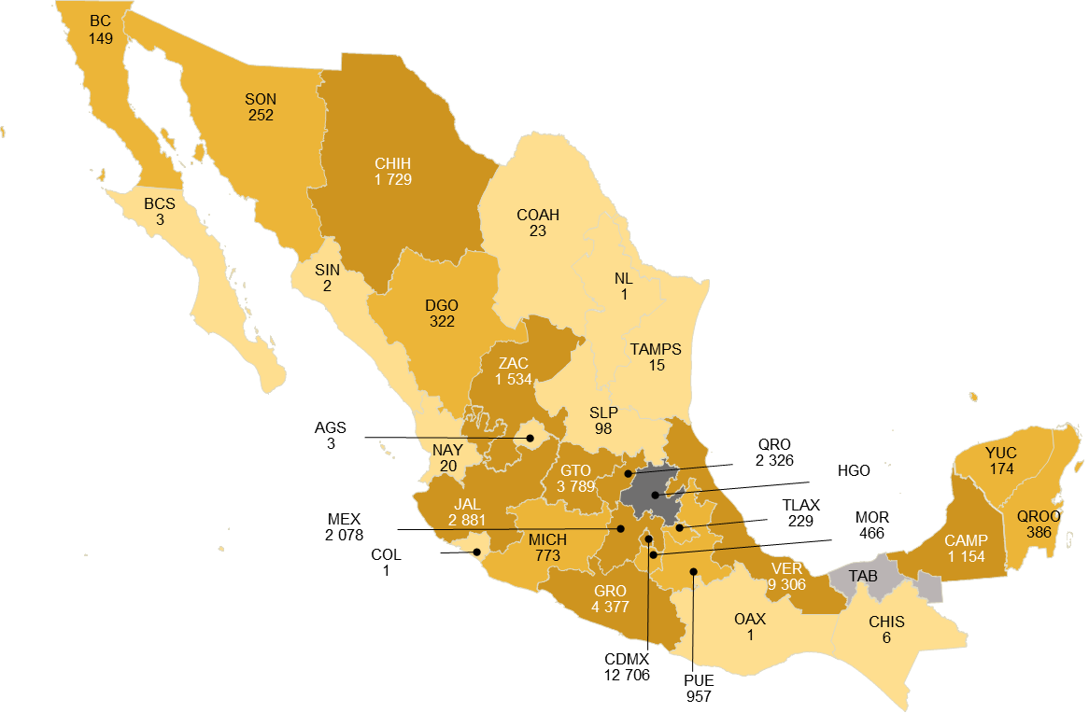





Eventos atendidos
60
Durante 2022, se reportaron 45 761 eventos atendidos a nivel nacional derivados de algún fenómeno perturbador, siendo la Ciudad de México la entidad con el mayor número de eventos, con 12 706. Respecto de la cifra reportada en 2021, a nivel nacional hubo una disminución de eventos atendidos de 0.3 por ciento.
Eventos atendidos derivados de algún fenómeno perturbador, por entidad federativa, 2022
Eventos atendidos
Más de 1 000 (10 entidades)
De 101 a 1 000 (9 entidades)
De 1 a 100 (11 entidades)
No contó con datos o elementos para responder (1 entidad)
No aplica (1 entidad)

Slide 36
Control interno y anticorrupción

Slide 37

Personal
65
Al cierre de 2022, las administración pública estatal contó con 14 órganos internos de control u homólogos (OIC), lo que representó un aumento de 64.2% respecto al 2021.
Órganos internos de control u homólogos de las administración pública estatal
Personal adscrito a los órganos internos de control u homólogos de la administración pública estatal
2020
2021
2022

Slide 38

Auditorías
67
Durante 2022, se aplicaron 62 auditorías a las instituciones de la administración pública estatal. Comparado con 2021, esta cifra presenta una disminución del 57.5 por ciento.
Auditorías aplicadas a las administraciones públicas estatales

Slide 39

Auditorías
68
Del total de auditorías aplicadas durante 2022, 24 fueron aplicadas por los órgano(s) interno(s) de control u homólogo(s).
Auditorías aplicadas a las administraciones públicas estatales, según autoridad de control, vigilancia y/ o fiscalización, 2022

Slide 40
Contrataciones públicas

Slide 41
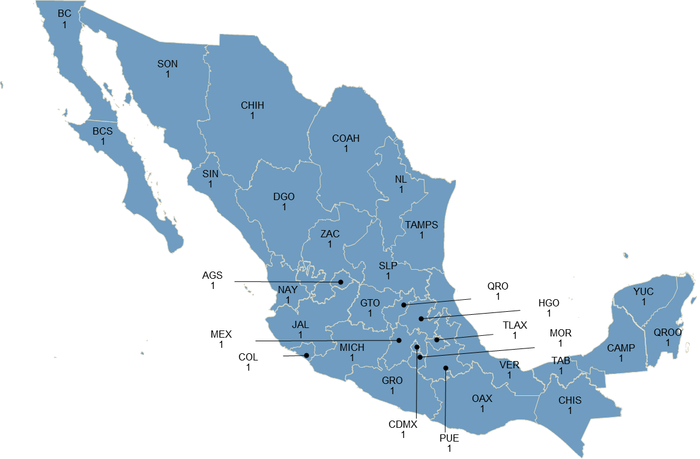
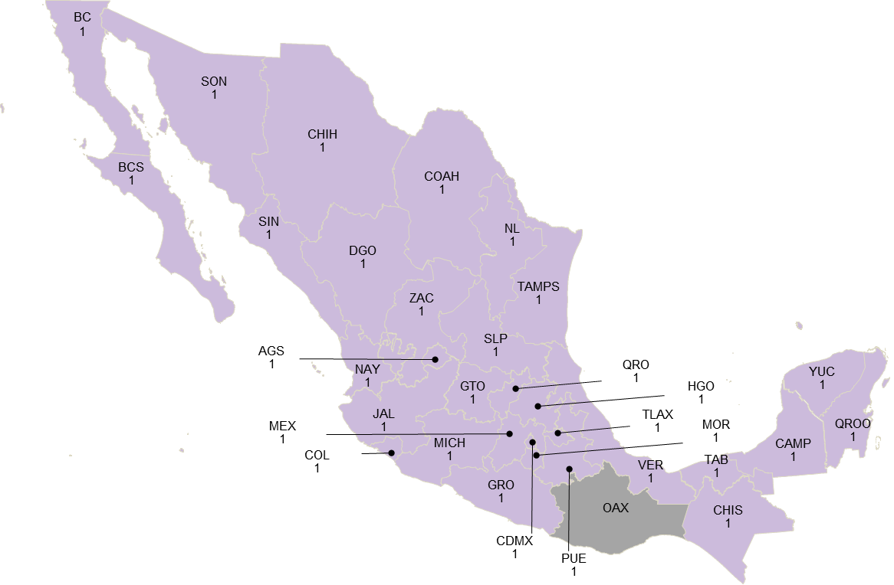

Elementos y mecanismos institucionales para las contrataciones públicas
81
Al cierre de 2022, 32 administraciones públicas estatales contaron con alguna disposición normativa propia que regulara las contrataciones públicas en materia de adquisiciones, arrendamientos y servicios, mientras que 31 contaron con alguna disposición en materia de obra pública y servicios relacionados con la misma.
Condición de existencia de disposiciones normativas propias para regular las contrataciones en las administraciones pública estatales, según materia y entidad federativa, 2022
Adquisiciones, arrendamientos y servicios Obra pública y servicios relacionados con la misma
Disposición normativa regulatoria
Sí contó (32 entidades federativas)
Disposición normativa regulatoria
Sí contó (31 entidades federativas) No identificado (1 entidad federativa)

Slide 42




Elementos y mecanismos institucionales para las contrataciones públicas
82
Por su parte, 32 administraciones públicas estatales contaron con mecanismos de salvaguarda institucional para las contrataciones en materia de adquisiciones, arrendamientos y servicios, mientras que 31 contaron con dichos mecanismos en materia de obra pública y servicios relacionados con la misma.
Administraciones públicas estatales, según condición de existencia de mecanismos de salvaguarda institucional para las contrataciones, por tipo de materia, 2022*
Programas anuales de contrataciones públicas
30
32
Instituciones de vigilancia y auditoría de los procedimientos de contratación
pública
31
Administraciones públicas estatales, según
mecanismos de salvaguarda institucional para las contrataciones, por tipo de materia, 2022
30
Verificación del cumplimiento de las condiciones de las contrataciones públicas
28
31
Comités de adquisiciones, arrendamientos y servicios / obra pública
25
31
Mecanismos para la denuncia de irregularidades y hechos de corrupción en los
procedimientos de contratación pública
28
30
32
31
Investigación de mercado
28
30
Criterios de justificación técnica y económica para la definición de las
contrataciones públicas
29
31
Sanciones
28
27
Integridad de los particulares que participan en los procedimientos de
contratación pública
27
26
Mecanismos de solución de controversias
24
23
Perfiles y requerimientos mínimos de competencias para las personas servidoras públicas que participan en los procedimientos de contratación pública
Metodologías homólogas de riesgos (incluyendo corrupción y mayor uso de TIC
para gestión de riesgos, controles y seguimiento)
22
24
Sí contó
Obra pública y servicios
16
Adquisiciones,
14
arrendamientos y servicios relacionados con la misma
Control de prácticas monopólicas
11
15
Personas testigos sociales
12
18
*En el caso de “Obra pública y servicios relacionados con la misma”, Oaxaca no contó con datos o elementos para responder.
Otro mecanismo de salvaguarda institucional
3
4
Adquisiciones, arrendamientos y servicios
Obra pública y servicios relacionados con la misma

Slide 43







Elementos y mecanismos institucionales para las contrataciones públicas
83
Respecto de las administraciones públicas estatales que contaron con un sistema electrónico propio de contrataciones públicas, se reportaron 24. Esta cifra representó un aumento de 14.3 %, respecto a lo reportado en 2021. De acuerdo con las etapas de los procedimientos de contratación registradas en los sistemas electrónicos de contrataciones públicas, la información es la siguiente:
Administraciones públicas estatales, según condición de existencia de un sistema electrónico propio de contrataciones públicas, 2022*
Administraciones públicas estatales, según etapas de los procedimientos de contratación registradas en el sistema electrónico propio de contrataciones públicas, 2022
Convocatoria pública e invitación
23
24
Junta de aclaraciones Acto de presentación y apertura de
proposiciones
Declaración de licitación desierta
22
22
22
Emisión del fallo y adjudicación
22
5
Cancelación
21
2
Contratación
18
Sí contó
No contó
En proceso de integración
Análisis y evaluación de propuestas
15
Inconformidad
7
*El estado de Tamaulipas reportó “No identificado” debido a que sus licitaciones públicas federales se realizan en su mayoría a través del sistema Compranet.
Otra etapa
8

Slide 44

Registros administrativos
84
A continuación, se presentan las administraciones públicas estatales que contaron con registros administrativos de contrataciones públicas, según su tipo:
Entidad federativa | Registro de personas proveedoras | Registro de personas proveedoras sancionadas | Registro de personas contratistas | Registro de personas contratistas sancionadas | Registro de personas testigos sociales | Registro de personas servidoras públicas que intervienen en procedimientos de contratación pública
AGS | Sí | En proceso de integración | Sí | No | No | Sí
BC | Sí | No | Sí | No | No | No
BCS | Sí | Sí | Sí | Sí | No | Sí
CAMP | Sí | En proceso de integración | No identificado | Sí | En proceso de integración | Sí
COAH | Sí | Sí | Sí | Sí | Sí | Sí
COL | Sí | Sí | Sí | No identificado | Sí | Sí
CHIS | Sí | No | No | No | No | No
CHIH | Sí | Sí | Sí | Sí | Sí | No identificado
CDMX | Sí | Sí | Sí | Sí | Sí | No identificado
DGO | Sí | En proceso de integración | Sí | En proceso de integración | En proceso de integración | En proceso de integración
GTO | Sí | Sí | Sí | Sí | Sí | No
GRO | Sí | Sí | Sí | Sí | No | Sí
HGO | Sí | Sí | Sí | Sí | En proceso de integración | Sí
JAL | Sí | Sí | Sí | Sí | Sí | Sí
MEX | Sí | Sí | Sí | Sí | Sí | Sí
MICH | Sí | Sí | No | No | No | No
MOR | Sí | No | Sí | No | No | Sí
NAY | Sí | No | Sí | No | Sí | Sí
NL | Sí | Sí | Sí | Sí | Sí | Sí
OAX | Sí | No | No | No | No | Sí
PUE | Sí | No | Sí | No | No | No
QRO | Sí | Sí | Sí | No | Sí | Sí
QROO | Sí | Sí | Sí | Sí | Sí | Sí
SLP | Sí | No | No | No | No | No
SIN | Sí | No | Sí | No | No | Sí
SON | Sí | Sí | Sí | Sí | No | Sí
TAB | Sí | Sí | Sí | Sí | No | Sí
TAMPS | Sí | No | Sí | No | No | Sí
TLAX | Sí | No | Sí | No | No | No
VER | Sí | No | Sí | No | No | No
YUC | Sí | En proceso de integración | Sí | En proceso de integración | En proceso de integración | Sí
ZAC | Sí | Sí | Sí | Sí | No | Sí
Administraciones públicas estatales, según condición de
existencia de registros administrativos de contrataciones públicas y entidad federativa, 2022

Slide 45

Contratos
85
Al cierre de 2022, las administración pública estatal realizo 670 contratos con personas proveedoras y/ o contratistas: 41.6 % (279) en materia de adquisiciones, arrendamientos y servicios; 58.3 % (391), en obra pública y servicios relacionados con la misma. Con respecto a 2021, se registró un aumento de 63.8% en el total de los contratos realizados en 2022.
Contratos realizados por las administraciones públicas estatales con personas proveedoras y/ o contratistas, según materia

Slide 46

Contratos
90
Del monto total de los contratos realizados por las administraciones públicas estatales, 20.7 % fue realizado mediante
licitación pública nacional y 61.9% mediante licitación pública estatal, regional o local.
Monto asociado a los contratos realizados, según tipo de materia y tipo de procedimiento de contratación, 2022 (Millones de pesos)

Slide 47
Monto de los contratos
91
Del monto asociado a los contratos en materia de adquisiciones, arrendamientos y servicios, 1.7% (28,152,445) fue realizado con recursos provenientes de otro ámbito de gobierno.
Monto asociado a los contratos realizados en materia de adquisiciones, arrendamientos y servicios, según tipo de procedimiento de contratación y origen de los recursos, 2022
Origen de los recursos | Monto total | Adjudicación directa | Invitación a cuando menos tres personas o invitación restringida | Licitación pública estatal, regional o local | Licitación pública nacional | Licitación pública internacional | Otro procedimiento
Monto total | 1567042287 | 267611533 | 18005025 | 959799195 | 321626534 | NA | NA
Recursos provenientes de otro ámbito de gobierno | 28152445 | 10147420 | 18005025 | NA | NA | NA | NA
Recursos propios | 1538889842 | 257464113 | NA | 959799195 | 321626534 | NA | NA
Mixto | NA | NA | NA | NA | NA | NA | NA
No identificado | NA | NA | NA | NA | NA | NA | NA
NA: No aplica.

Slide 48
Monto de los contratos
93
Monto asociado a los contratos realizados por las administraciones públicas estatales, por entidad federativa y distribución porcentual, según tipo de procedimiento de contratación, 2022
Entidad federativa | Total | Adjudicación directa | Invitación a cuando menos tres personas o invitación restringida | Licitación pública estatal, regional o local | Licitación pública nacional | Licitación pública internacional | Otro procedimiento
Nacional | 376 686 429 410 | 15.3 | 6.2 | 34.4 | 32.7 | 8.5 | 2.9
JAL | 138 362 251 612 | 0.8 | 6.0 | 49.0 | 44.2 | - | 0.01
CDMX | 56 678 492 891 | 34.4 | 4.4 | NA | 42.2 | 10.0 | 9.0
NL | 34 417 792 858 | 1.2 | 0.03 | 17.2 | 0.4 | 75.5 | 5.6
PUE | 14 953 374 170 | 17.7 | 0.7 | 79.7 | 1.6 | NA | 0.3
VER | 12 921 187 741 | 41.7 | 17.2 | 24.0 | 16.1 | NA | 1.0
MEX | 12 439 000 000 | 23.7 | 1.6 | NA | 74.7 | NA | NA
QRO | 11 439 859 219 | 8.7 | 2.4 | 77.6 | 11.2 | 0.03 | NA
CHIH | 8 413 122 051 | 29.2 | 0.01 | 52.4 | 18.3 | 0.08 | 0.001
HGO | 8 365 451 597 | 20.3 | 1.7 | 18.8 | 50.2 | 0.05 | 9.0
TAB | 7 457 589 148 | 29.5 | 11.5 | 18.0 | 30.2 | NA | 10.8
BC | 7 076 708 126 | 34.5 | 4.4 | 57.4 | 1.4 | 0.1 | 2.2
SON | 6 055 046 342 | 33.1 | 2.3 | 40.9 | 21.8 | 1.3 | 0.5
YUC | 5 671 806 279 | 14.4 | 1.5 | 60.6 | NA | NA | 23.5
MICH | 5 642 131 081 | 14.8 | 5.0 | 53.2 | 17.4 | 0.7 | 8.9
GTO | 5 608 841 570 | 52.2 | 4.9 | 0.6 | 42.3 | NA | NA
QROO | 5 544 709 760 | 37.3 | 13.9 | 15.7 | 33.1 | NA | NA
GRO | 5 381 406 055 | 38.5 | 15.9 | 21.4 | 23.8 | NA | 0.5
TLAX | 4 578 826 342 | 15.2 | 26.0 | 22.4 | 35.3 | NA | 1.1
AGS | 3 884 749 544 | 14.6 | 23.8 | 27.0 | 33.1 | 1.4 | NA
SLP | 3 484 000 000 | 35.7 | 37.4 | 26.9 | NA | NA | NA
ZAC | 3 309 188 209 | 19.1 | 7.5 | 56.7 | 12.1 | 3.3 | 1.3
NAY | 3 158 558 577 | 6.8 | 26.5 | 23.8 | 42.8 | NA | NA
COAH | 2 518 955 060 | 3.6 | 11.4 | 29.7 | 55.3 | NA | NA
SIN | 2 411 350 818 | 19.9 | 5.3 | 39.8 | 32.6 | NA | 2.3
CHIS | 1 674 636 943 | 20.1 | 15.7 | 59.6 | 4.6 | NA | NA
BCS | 1 323 045 455 | 20.2 | 6.1 | 44.6 | 29.0 | NA | NA
CAMP | 1 296 028 143 | 27.0 | 25.1 | 15.5 | 32.4 | NA | NA
MOR | 956 338 849 | 8.4 | 8.7 | 22.6 | 58.1 | 2.2 | NA
COL | 699 372 380 | 6.4 | 8.9 | 6.2 | 78.5 | NA | NA
TAMPS | 362 644 809 | 4.3 | 84.6 | 0.0003 | 11.0 | NA | NA
DGO | 333 283 742 | 26.4 | 36.4 | NA | 33.3 | 3.9 | NA
OAX | 266 680 039 | 10.8 | 0.1 | 16.9 | 72.2 | NA | NA
NA: No aplica.
(-): No contó con datos o elementos para responder sobre el tema.
Nota: La suma de los porcentajes puede ser distinta al
100 %, debido al redondeo de los decimales.

Slide 49
Transparencia

Slide 50

Transparencia
95
Durante 2022, las administración pública estatal recibio 5776 solicitudes en materia de acceso a la información pública y de protección de datos personales, se respondieron 6109 solicitudes y 83 quedaron en trámite.
Solicitudes recibidas de acceso a la información pública y protección de datos personales, según estatus

Slide 51
Administración de archivos y gestión documental

Slide 52

Mecanismos de control archivístico y gestión documental
98
Al cierre de 2022, las instituciones de las administraciones públicas estatales contaron con mecanismos de control
archivístico y gestión documental.
archivística, 772 con catálogo de
En conjunto, se registraron 873 con cuadro general de clasificación
disposición documental, 255 con sistema automatizado de gestión
documental y control de documentos.
Condición de existencia de mecanismos de control archivístico
y gestión documental, por entidad federativa, 2022
Entidad federativa | Cuadro general de clasificación archivística |  |  |  | Catálogo de disposición documental |  |  |  | Sistema automatizado de gestión documental y control de documentos
 | Sí | En proceso de integración | No | No identificado | Sí | En proceso de integración | No | No identificado | Sí | En proceso de integración | No | No identificado
NACIONAL | 873 | 480 | 428 | 457 | 772 | 518 | 470 | 478 | 255 | 591 | 883 | 509
CAMP | 77 | 0 | 0 | 0 | 77 | 0 | 0 | 0 | 0 | 77 | 0 | 0
GTO | 64 | 7 | 8 | 0 | 64 | 7 | 8 | 0 | 5 | 4 | 70 | 0
SON | 55 | 13 | 3 | 6 | 52 | 14 | 7 | 4 | 17 | 18 | 36 | 6
YUC | 49 | 13 | 2 | 4 | 46 | 16 | 2 | 4 | 13 | 4 | 46 | 5
NL | 46 | 32 | 12 | 0 | 47 | 34 | 9 | 0 | 7 | 32 | 49 | 2
COAH | 43 | 10 | 4 | 3 | 44 | 10 | 4 | 2 | 19 | 14 | 25 | 2
MEX | 42 | 47 | 14 | 3 | 16 | 54 | 32 | 4 | 21 | 32 | 48 | 5
JAL | 37 | 25 | 10 | 9 | 33 | 26 | 12 | 10 | 15 | 24 | 34 | 8
OAX | 35 | 0 | 0 | 50 | 16 | 0 | 0 | 69 | 0 | 0 | 0 | 85
QRO | 32 | 0 | 22 | 30 | 29 | 0 | 25 | 30 | 7 | 1 | 46 | 30
CHIS | 31 | 6 | 1 | 32 | 28 | 8 | 2 | 32 | 5 | 11 | 21 | 33
HGO | 31 | 0 | 50 | 4 | 35 | 0 | 46 | 4 | 0 | 81 | 0 | 4
MOR | 30 | 17 | 18 | 5 | 23 | 21 | 21 | 5 | 6 | 23 | 41 | 0
TAB | 30 | 26 | 4 | 1 | 23 | 28 | 9 | 1 | 4 | 21 | 35 | 1
CDMX | 29 | 0 | 0 | 46 | 27 | 0 | 1 | 47 | 32 | 0 | 0 | 43
TLAX | 25 | 17 | 13 | 3 | 20 | 20 | 15 | 3 | 4 | 13 | 37 | 4
VER | 25 | 23 | 22 | 2 | 19 | 26 | 25 | 2 | 10 | 24 | 33 | 5
CHIH | 22 | 25 | 18 | 4 | 20 | 25 | 20 | 4 | 4 | 19 | 37 | 9
AGS | 21 | 1 | 33 | 2 | 27 | 5 | 24 | 1 | 23 | 3 | 31 | 0
DGO | 20 | 21 | 11 | 0 | 18 | 20 | 14 | 0 | 3 | 14 | 35 | 0
BC | 19 | 11 | 23 | 9 | 19 | 11 | 23 | 9 | 18 | 6 | 28 | 10
QROO | 18 | 26 | 23 | 8 | 17 | 23 | 27 | 8 | 1 | 15 | 51 | 8
COL | 16 | 8 | 5 | 2 | 18 | 7 | 5 | 1 | 4 | 9 | 15 | 3
SLP | 16 | 62 | 1 | 0 | 15 | 63 | 1 | 0 | 7 | 66 | 6 | 0
MICH | 12 | 12 | 33 | 7 | 10 | 12 | 35 | 7 | 11 | 8 | 38 | 7
NAY | 10 | 27 | 20 | 2 | 5 | 30 | 22 | 2 | 2 | 22 | 32 | 3
GRO | 9 | 22 | 24 | 25 | 5 | 26 | 27 | 22 | 6 | 18 | 30 | 26
ZAC | 9 | 18 | 11 | 16 | 6 | 18 | 13 | 17 | 6 | 15 | 16 | 17
BCS | 8 | 7 | 23 | 1 | 5 | 9 | 24 | 1 | 2 | 8 | 28 | 1
TAMPS | 7 | 4 | 20 | 23 | 5 | 5 | 17 | 27 | 3 | 9 | 15 | 27
PUE | 5 | 0 | 0 | 76 | 3 | 0 | 0 | 78 | 0 | 0 | 0 | 81
SIN | 0 | 0 | 0 | 84 | 0 | 0 | 0 | 84 | 0 | 0 | 0 | 84

Slide 53
Productos y documentos del CNGE 2023
Los productos y documentos derivados del CNGE 2023 que el INEGI pone a disposición de los usuarios son los siguientes:
Presentación de resultados
Cuestionarios
Glosario
Documento de diseño
Infografía
Tabulados predefinidos
Datos abiertos
Metadatos
Estos productos pueden ser consultados en el sitio de Internet del Instituto.
https://www.inegi.org.mx/programas/cnge/2023/

